Slide 1

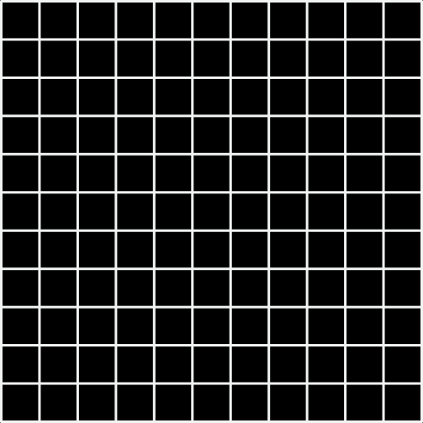

CLASSIFICATION DES COURRIERS ÉLECTRONIQUES (SPAM/HAM)
Présenté par:
HAZMIRI Younes
EL ABDOUNI Abderrazzaq
Supervisé par:
Pr. BAHASSINE Said
Notes:
Bonjour ,nous allons présenter notre projet qui concerne la classification des couriers electroniques en tant que spam ou non spam

Slide 2

INTRODUCTION
la lutte contre les spams est un défi majeur pour les utilisateurs de messagerie électronique. Les spams, ou courriers indésirables, sont des messages non sollicités qui envahissent nos boîtes de réception, causant des perturbations et consommant notre temps précieux. Pour faire face à ce problème croissant, l'utilisation de modèles de prédiction pour classifier les messages comme étant des spams ou des courriers légitimes s'avère essentielle.
Notes:
Comme nous le savons tous, La lutte contre les spams est un défi majeur dans la messagerie électronique. Les spams sont des messages non sollicités qui perturbent nos boîtes de réception et gaspillent notre temps. Pour résoudre ce problème, il est essentiel d’utiliser des modèles de prédiction pour classifier les messages en spams ou en courriers légitimes.

Slide 3

LES ALGORITHMES UTILISÉS
est un algorithme d'apprentissage automatique supervisé qui peut être utilisé pour les problèmes de classification ou de régression
SVM (SUPPORT VECTOR MACHINE)
est un discriminant d'apprentissage supervisé non paramétrique, qui utilise la proximité pour effectuer des classifications ou des prédictions sur le regroupement d'un point de données individuel.
KNN (K-NEAREST NEIGHBORS)
Notes:
Commençans par définir les algorithme utilisées :
Support Vector Machines ou (SVM) est un algorithme de classification largement utilisé dans l'apprentissage automatique. Il cherche à trouver la meilleure séparation entre les différentes classes d'un ensemble de données et l est particulièrement efficace pour les problèmes de classification binaire.
K-Nearest Neighbors ou (KNN) est un algorithme simple mais puissant pour la classification. Il fonctionne en trouvant les K voisins les plus proches d'un nouvel exemple à classer, puis en attribuant la classe majoritaire parmi ces voisins à l'exemple en question.

Slide 4
LES ALGORITHMES UTILISÉS
est un algorithme de Machine Learning qui permet de faire une prédiction ou un classement. C'est un schéma ayant la forme d'un arbre, qui présente les Data possibles d'une série de choix interconnectés.
DT (DECISION TREE)
Notes:
Decision tree ou l'arbre de décision est un algorithme de classification utilisé en apprentissage automatique. Il construit un arbre où chaque nœud représente une caractéristique et chaque branche représente une décision basée sur cette caractéristique. L'arbre divise les données en fonction des caractéristiques les plus informatives jusqu'à ce que des décisions soient prises pour chaque instance.

Slide 5
IMPLÉMENTATION
Notes:
Pour réaliser ce modèle, il est primordial de suivre une approche rigoureuse, en débutant par la première étape : le chargement des données.

Slide 6
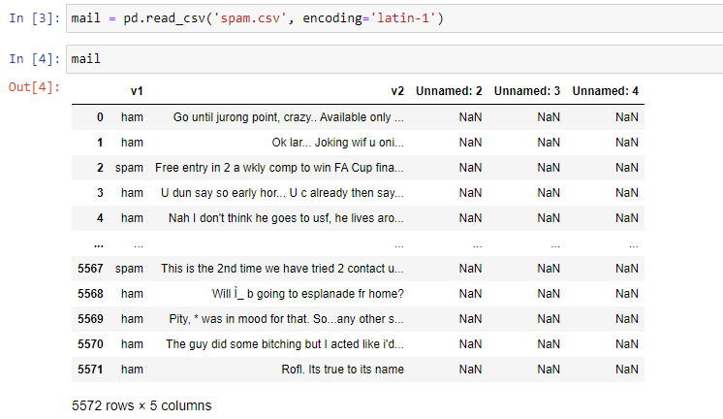
CHARGEMENT DES DONNÉES
Les données sont chargées à partir d'un fichier CSV contenant des informations sur les emails, notamment les libellés (spam ou ham) et les messages.
IMPLEMENTATION
Notes:
Tout d’abord ,il est nécessaire d’importer les bibliothèque et les classes nécessaires pour effectuer les tâches liées au texte,
par suite, on charge les données à partir d’un fichier csv qui contient les libellés spam et ham, ainsi que les messages ou les couriers electroniques

Slide 7
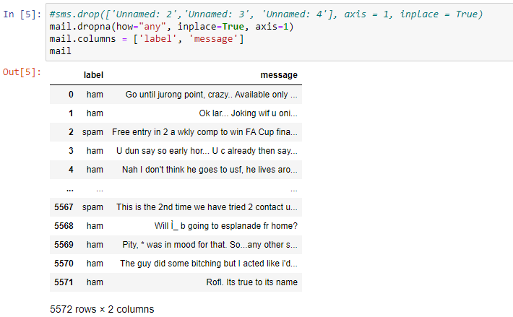
Notes:
Une fois les données sont chargées, nous procédons à la suppression des colonnes non pertinentes et au renommage des colonnes essentielles.

Slide 8
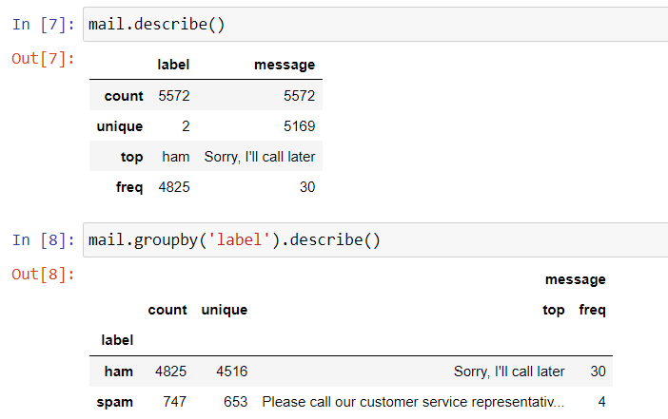
ANALYSE EXPLORATOIRE DES DONNÉES
IMPLEMENTATION
Une analyse exploratoire est effectuée pour comprendre la distribution des données et obtenir des informations statistiques.
Notes:
Dans le cadre de notre analyse, nous avons réalisé une exploration des données afin de mieux comprendre la répartition des étiquettes (spam/ham) .Nous avons également étudié les statistiques relatives aux messages ham et spam individuellement.
Comme présenté ici, on remarque qu’on a 4825 message non spam (ham) dont le message le plus fréquent est : « Sorry i’ll call you later », et 747 message spam .

Slide 9
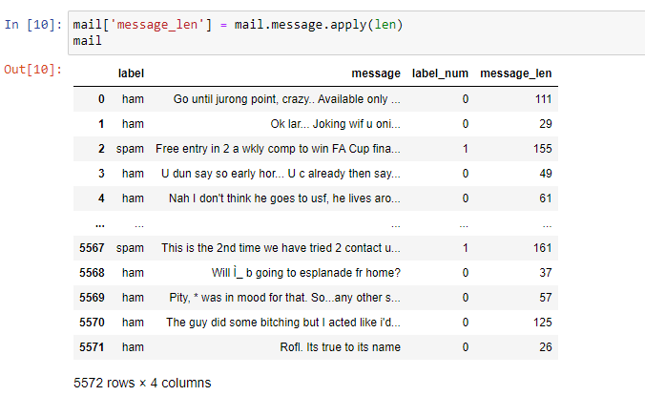
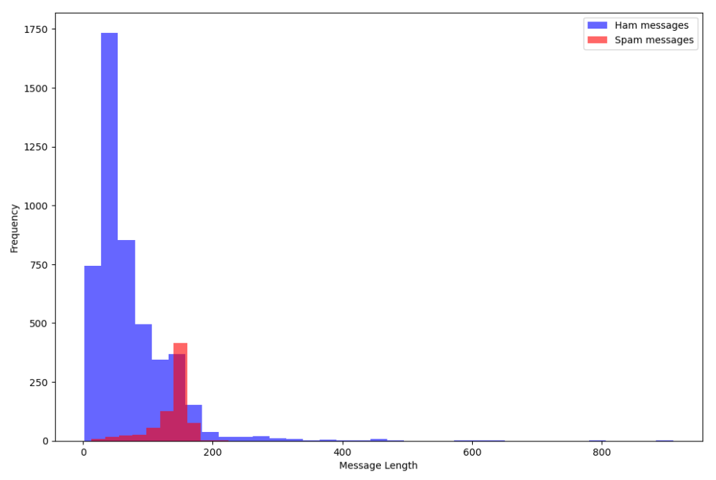
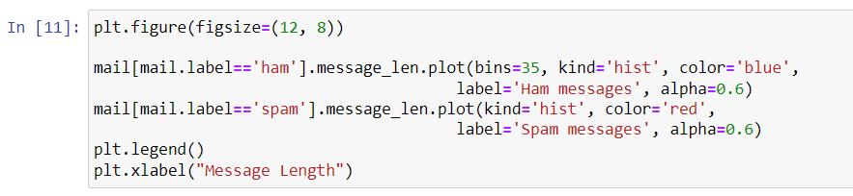
Notes:
D'un autre côté, plus notre compréhension du domaine des données, meilleur sera notre modèle.
Nous pouvons également visualiser la longueur des messages sous forme d'un graphique, ce qui révèle une tendance selon laquelle les messages de spam tendent à être plus longs, que les message non spam

Slide 10
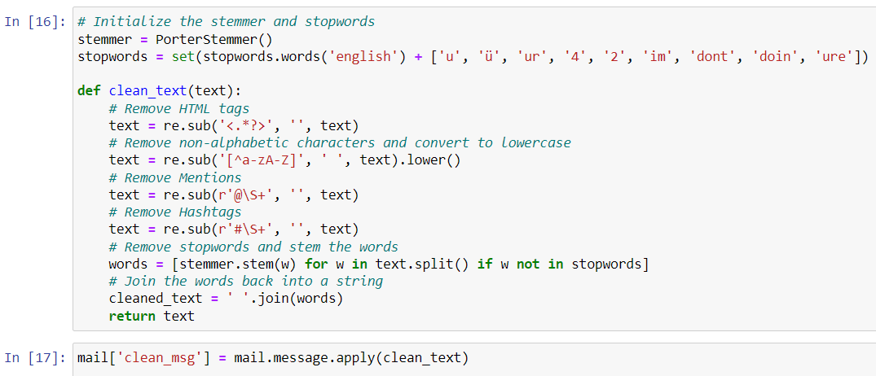
PRÉTRAITEMENT DU TEXTE
IMPLEMENTATION
Les messages sont prétraités pour les rendre appropriés à l'analyse.
Notes:
Cette partie est dédier pour le prétraitraitement. On a supprimer les balises HTML, les caractères non alphabétiques, les mentions Twitter et les hashtags. Ensuite, on a supprimer les mots vides et racinise les mots restants à l'aide du PorterStemmer.

Slide 11
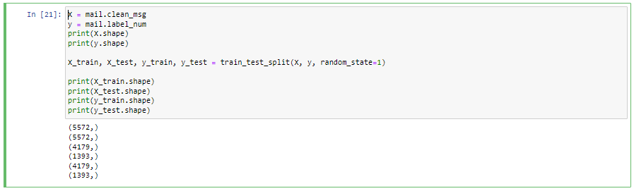
DIVISION DES DONNÉES
IMPLEMENTATION
Les données sont divisées en ensembles d'entraînement et de test pour évaluer les performances des modèles de classification.
Notes:
Ici on divise les donnes en un ensemble d'entraînement et un ensemble de test en utilisant la fonction train_test_split.

Slide 12
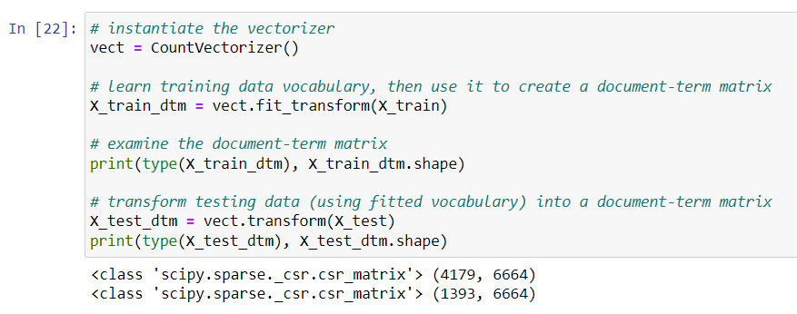
EXTRACTION DE FONCTIONNALITÉS
Les messages prétraités sont transformés en une représentation numérique à l'aide de la vectorisation par comptage (CountVectorizer), qui convertit le texte en une matrice de fréquence de termes.
IMPLEMENTATION
Notes:
Les messages prétraités sont transformés en une représentation numérique à l'aide de la vectorisation par comptage (CountVectorizer), qui convertit le texte en une matrice de fréquence de termes

Slide 13
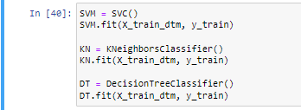
CONSTRUCTION DES MODÈLES
IMPLEMENTATION
Trois modèles de classification sont utilisés : K-Nearest Neighbors (KNN), Arbre de décision (Decision Tree) et Support Vector Machine (SVM). Les modèles sont entraînés sur l'ensemble d'entraînement et utilisés pour prédire les étiquettes de l'ensemble de test.
Notes:
On a utiliser trois models pour la classification : KNN (K-Nearest Neighbors ) – SVM – Decision Tree.

Slide 14
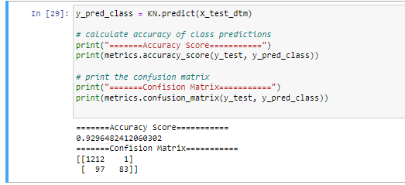
ÉVALUATION DES MODÈLES
Les performances des modèles sont évaluées en calculant l'exactitude (accuracy) et en affichant la matrice de confusion. L'exactitude mesure la précision globale des prédictions, tandis que la matrice de confusion donne un aperçu détaillé des résultats de la classification.
IMPLEMENTATION
Notes:
Pour évaluer les performances des modèles, on a calculer leur exactitude (accuracy) et on affiche la matrice de confusion. L'exactitude mesure la précision globale des prédictions, tandis que la matrice de confusion fournit une vue détaillée des résultats de la classification.

Slide 15
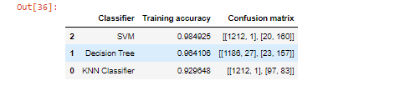
COMPARAISON DES MODÈLES
Les modèles sont comparés en termes de précision de classification sur l'ensemble de test. Un tableau est affiché pour présenter les résultats de chaque modèle, triés par ordre décroissant de précision.
RÉSULTAT
Notes:
Les résultats montrent les performances des classifieurs SVM, Decision Tree et KNN Classifier sur les données de test. Le SVM a la meilleure précision globale avec 98,49%, suivi du Decision Tree avec 96,41% et du KNN Classifier avec 92,96%. Les matrices de confusion révèlent les prédictions correctes ainsi que les erreurs commises par chaque classifieur. Globalement, tous les classifieurs ont des performances solides, mais ils présentent des différences dans leurs erreurs de prédiction. Le SVM a commis le moins d'erreurs, tandis que le Decision Tree a fait plus de faux positifs et de faux négatifs. Le KNN Classifier a également obtenu de bons résultats, mais a commis plus d'erreurs que les autres modèles.

Slide 16
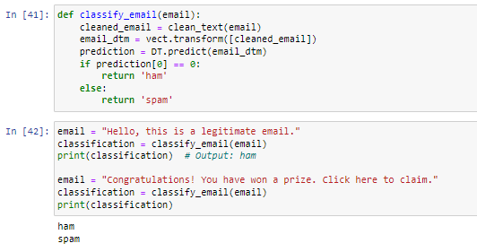
TEST DES MODÈLES
IMPLÉMENTATION
Une fonction est mise en place pour classer de nouveaux emails en tant que spam ou ham. par exemple on a utiliser le modèle DT entraîné. Cette fonction prend un email en entrée, le prétraite et l'utilise pour faire une prédiction.
Notes:
Nous avons créé une fonction qui utilise chaque model pour classifier de nouveaux emails en tant que spam ou ham. Cette fonction prend un email en entrée, effectue un prétraitement sur celui-ci, puis utilise le modèle pour faire une prédiction.

Slide 17
MERCI

